Slide 1
超音波測距雷達系統設計與實作報告
B1121141 葉彥辰
B1121149 張嘉宸

Slide 2
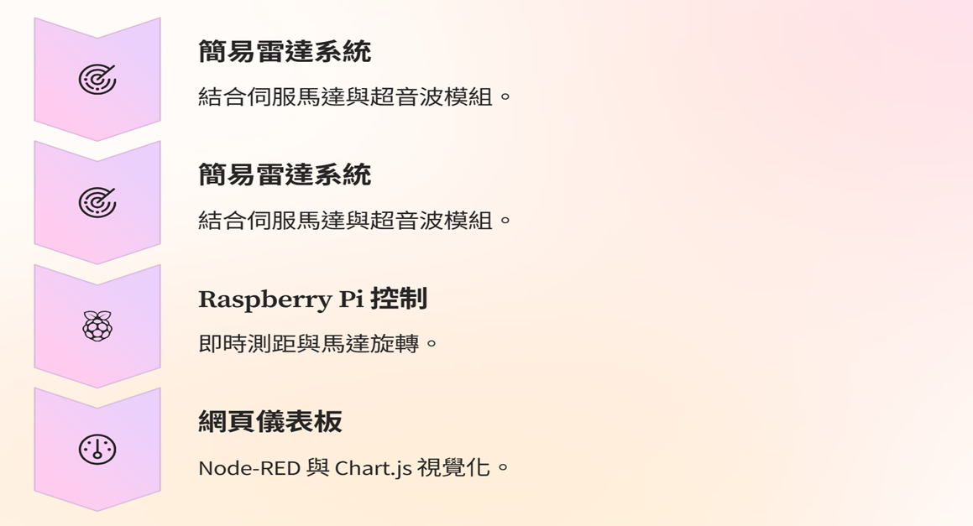
一、專題簡介
本專題旨在設計並實作一個簡易的雷達系統，結合伺服馬達與超音波測距模組（HC-SR04），透過 Raspberry Pi 控制伺服馬達旋轉，並同步進行距離測量，將掃描結果即時顯示於網頁儀表板上（Dashboard）。本系統實現了低成本的簡易 2D 掃描雷達功能，並結合 Node-RED 與 Chart.js 技術呈現視覺化雷達圖。

Slide 3
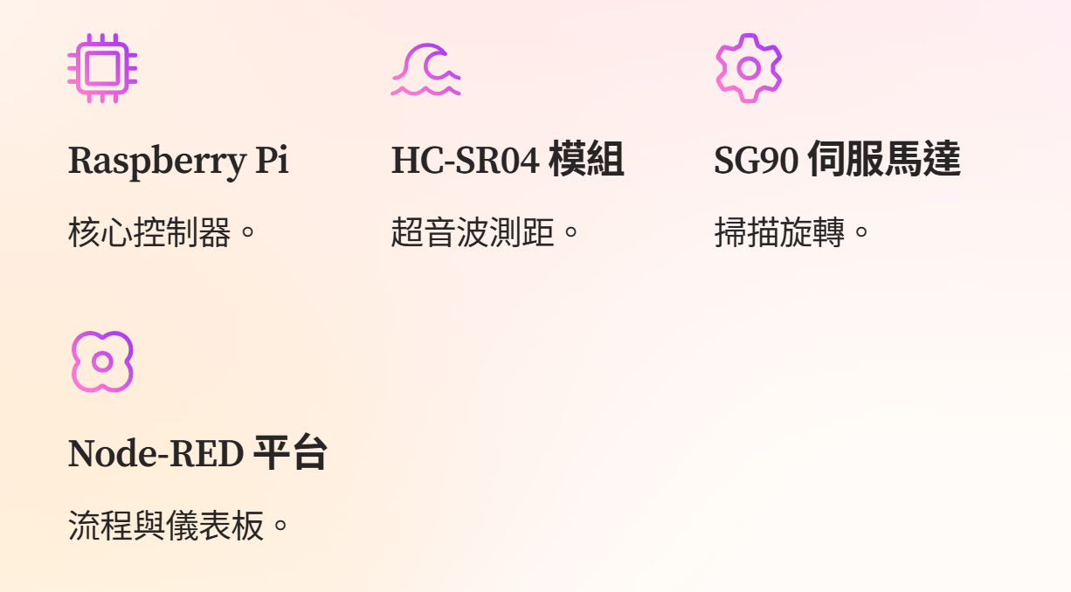
二、系統組成
Raspberry Pi HC-SR04 超音波測距模組 SG90 伺服馬達 Node-RED 平台與 Dashboard 插件 Python 控制程式（mixed_new.py） Linux 系統與 pigpio 函式庫

Slide 4
Python 控制程式
import time, signal, sys, pigpio, RPi.GPIO as GPIO
def stop_handler(signum, frame):
global running
print(">>> 收到中斷訊號，結束程式")
running = False
signal.signal(signal.SIGINT, stop_handler)
signal.signal(signal.SIGTERM, stop_handler)

Slide 5
Python 控制程式
pi = pigpio.pi()
if not pi.connected:
print("pigpiod 尚未啟動")
sys.exit(1)
SERVO_GPIO = 12
TRIG = 23
ECHO = 24
GPIO.setmode(GPIO.BCM)
GPIO.setup(TRIG, GPIO.OUT)
GPIO.setup(ECHO, GPIO.IN)
GPIO.output(TRIG, False)
time.sleep(1)

Slide 6
Python 控制程式
def set_servo_angle(angle):
pulse = max(600, min(2400, int(600 + angle * 10))) # 0~180 -> 600~2400
pi.set_servo_pulsewidth(SERVO_GPIO, pulse)

Slide 7
Python 控制程式
def get_distance():
GPIO.output(TRIG, True)
time.sleep(0.00001)
GPIO.output(TRIG, False)
start = time.time()
while GPIO.input(ECHO) == 0:
if time.time() - start > 0.05 or not running:
return 0
pulse_start = time.time()
while GPIO.input(ECHO) == 1:
if time.time() - pulse_start > 0.05 or not running:
return 0
pulse_end = time.time()
duration = pulse_end - pulse_start
return round(duration * 17150, 2)
try:
angle = 0
step = 2

Slide 8

while running:
set_servo_angle(angle)
dist = get_distance()
print(f"{angle - 90} {dist}", flush=True)
angle += step
if angle >= 180 or angle <= 0:
step *= -1
time.sleep(0.05)
except Exception as e:
print(f"[錯誤] {e}")
finally:
print("清理中...")
pi.set_servo_pulsewidth(SERVO_GPIO, 0)
pi.stop()
GPIO.cleanup()
print("結束完成")

Slide 9
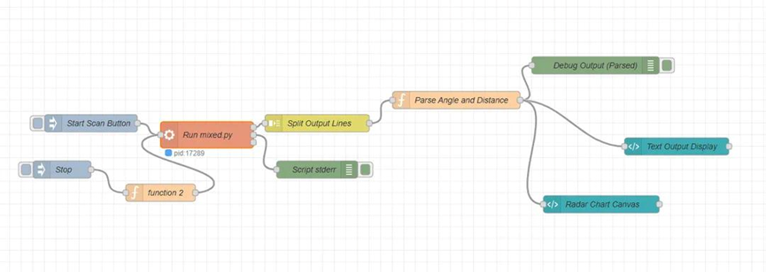
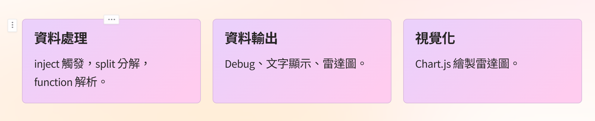
Node-RED 流程解析

Slide 10
Radar chart program
<!-- 引入 Chart.js 套件 -->
<script src="https://cdn.jsdelivr.net/npm/chart.js"></script>
<!-- 畫布設定 -->
<div style="width: 300px; height: 300px; margin: auto;">
<canvas id="radarCanvas" width="300" height="300"></canvas>
</div>
<script>
(function(scope) {
// === 建立角度標籤（-180° 到 180°，每 10° 一格） ===
const angleLabels = [];
for (let i = -180; i <= 180; i += 10) {
angleLabels.push(i + "°");
}

Slide 11

// === 初始化各角度對應距離值，預設為 0 ===
const dataArray = Array(angleLabels.length).fill(0);
// === 取得畫布 context 並初始化雷達圖 ===
const ctx = document.getElementById('radarCanvas').getContext('2d');
const radarChart = new Chart(ctx, {
type: 'radar',
data: {
labels: angleLabels,
datasets: [{
label: 'Distance (cm)',
data: dataArray,
backgroundColor: 'rgba(255, 99, 132, 0.2)',
borderColor: 'rgba(255, 99, 132, 1)',
borderWidth: 1,
pointRadius: 3
}]
},
options: {
animation: false,
responsive: true,
elements: {
line: { tension: 0 } // 直線連接
},
scales: {
r: {
beginAtZero: true,
max: 200,
ticks: {
stepSize: 40
}
}
},
plugins: {
legend: { display: false }
}
}
});

Slide 12

// === 資料更新邏輯：監聽 Node-RED 傳入的資料 ===
scope.$watch('msg', function(msg) {
if (!msg || !msg.payload) return;
const angle = msg.payload.angle;
const distance = msg.payload.distance;
// 角度轉換為陣列索引：angle → index
// 說明：角度 * -1 後 +180，映射到索引範圍 [0, 36]
const index = Math.round((angle * -1 + 180) / 10);
if (index >= 0 && index < dataArray.length) {
dataArray[index] = distance;
radarChart.update(); // 更新圖表
}
});
})(scope);
</script>

Slide 13
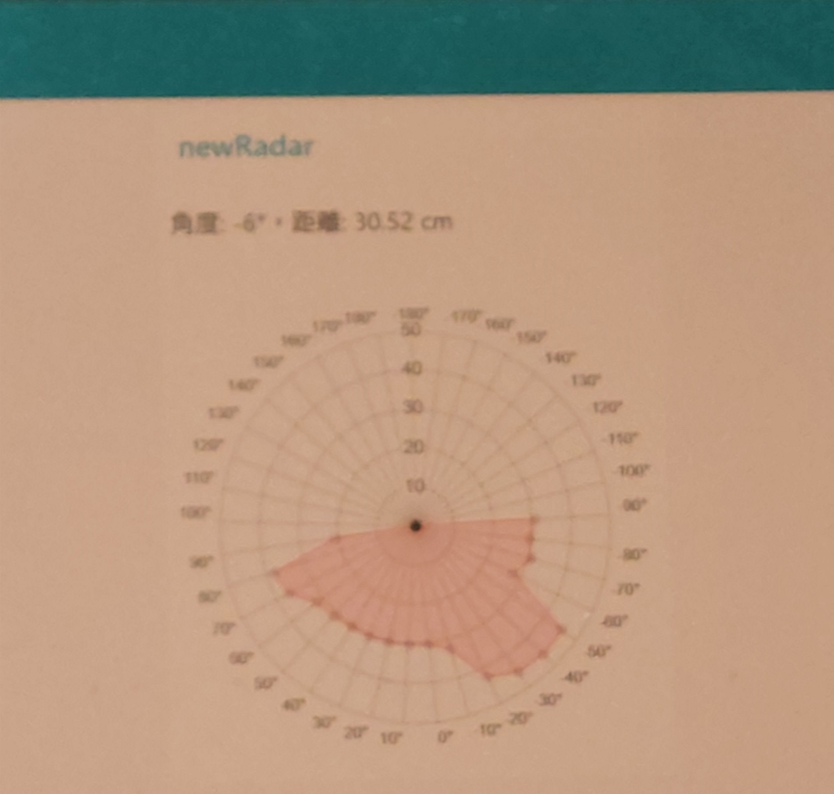
實作成果與心得
https://drive.google.com/file/d/1faGkxDzbCGwENh8t-3xbpiKV4n6XhftE/view?usp=sharing
https://drive.google.com/file/d/1fX4zZfWdYfWbvlRTt7PX423LFt1SdCRl/view?usp=sharing
未來改進方向
增加物件追蹤或警報功能。
儲存掃描資料供後續分析。
使用更高階感測器提升精度與可靠性。

